Slide 1

Android 快速入门

Slide 2

目录
1. Android 简介
2. Java 基础介绍
3. Android 基础介绍
4. Android 实战

Slide 3

Android 简介

Slide 4
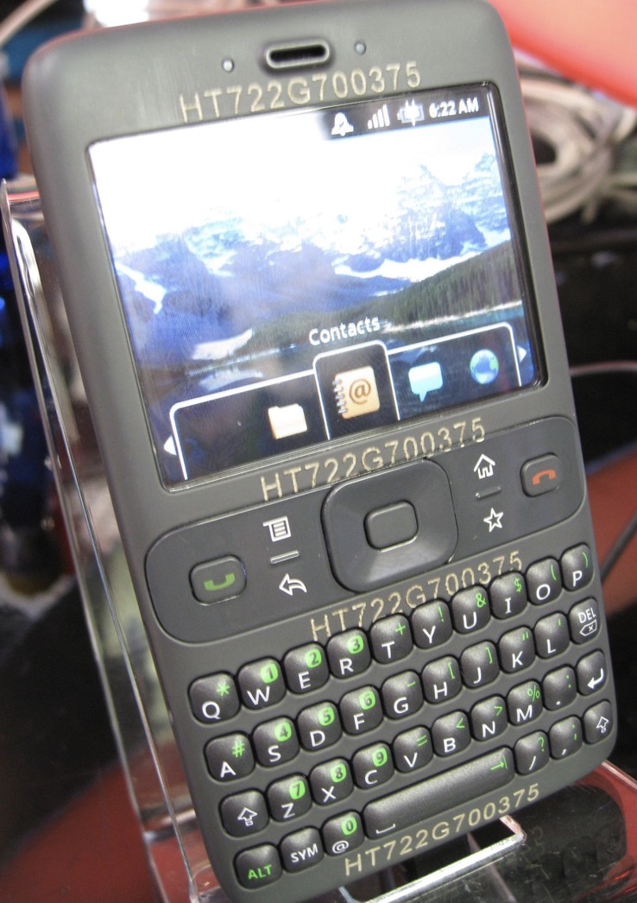
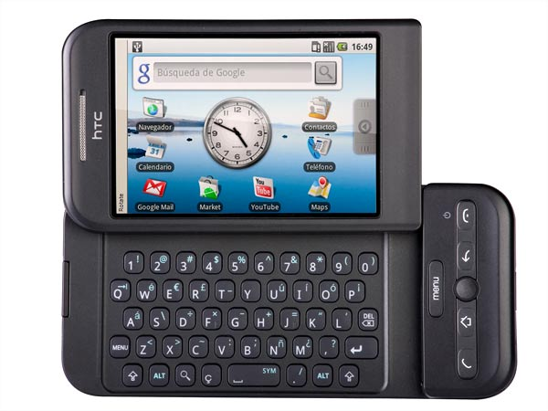
Android 前世今生
1989年 安迪鲁宾加入Apple
2001年 施密特加入Google
2003年 安迪离职创建Android
2005年 Google收购Android
2006年 施密特成为Apple公司董事
2007年 Apple发布第一款iPhone
2007年 Google成立开发手机联盟
2008年 HTC发布HTC Dream
2009年 施密特退出Apple董事会
更多：https://zhuanlan.zhihu.com/p/138030884
Notes:
介绍Android的历史
安迪鲁宾：1989年加入苹果，2003年离职，创建Android。
施密特：2001年加入Google和佩奇、布林被称为三驾马车，2006年成为 Apple公司董事会成员。2009年退出苹果。
（GFS,mapreduce,Bigtable）
1. Android和三星插肩而过。
2. Apple 和 Google的在移动操作系统之争。关键人物施密特（2001年Google董事会成员 2006年Apple董事会成员）
3. AOSP成立，以及Android之后的发展。

Slide 5
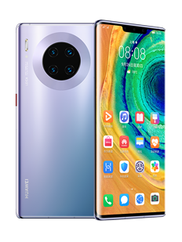
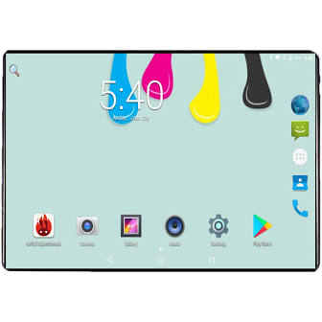
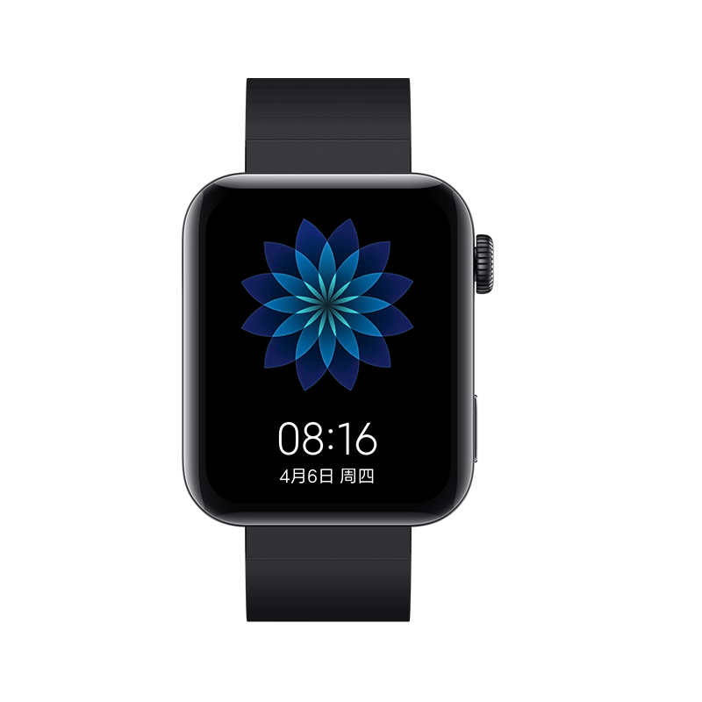
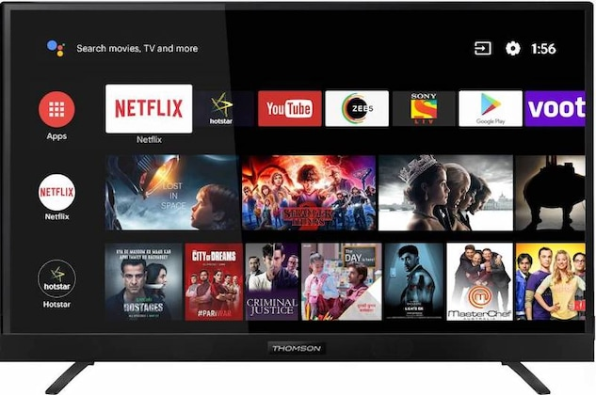
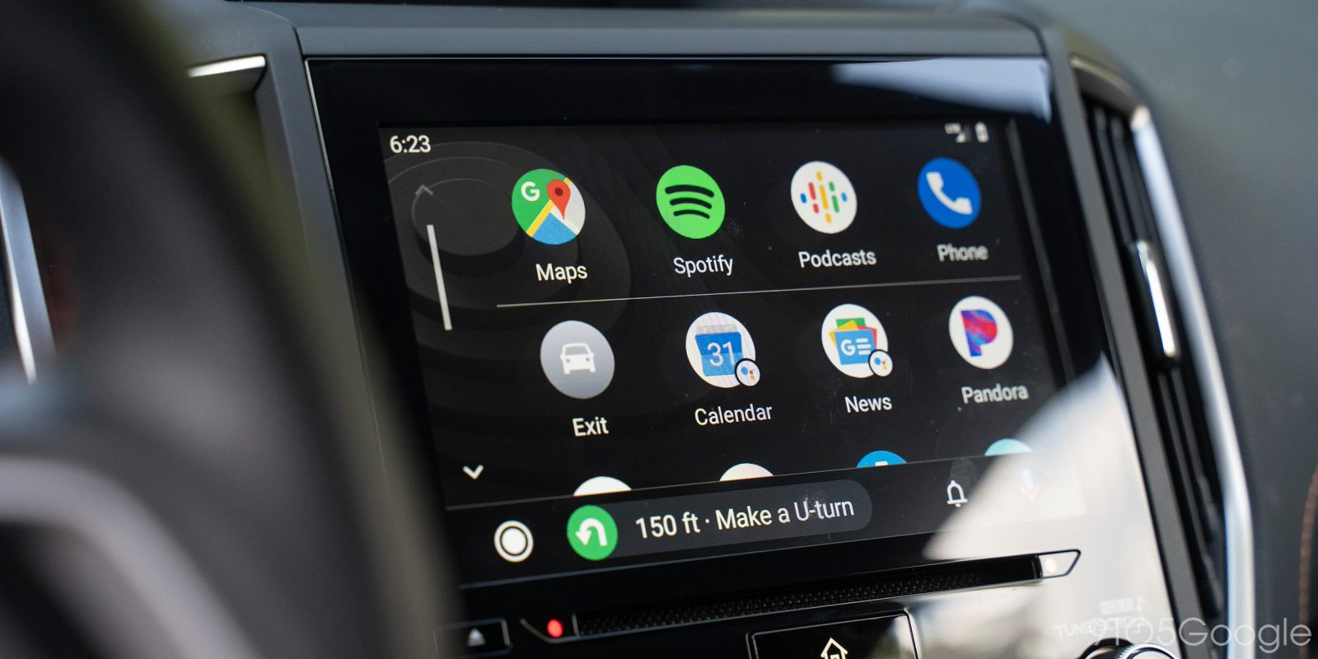
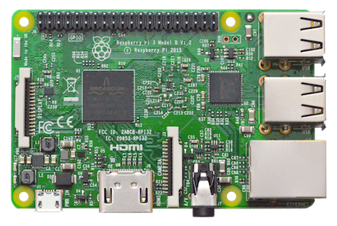
Android 运用领域
Android Mobile
Android Table
Android Wear
Android TV
Android Auto
Android Things
Notes:
手机
平板
穿戴设备
电视
汽车
嵌入式设备

Slide 6
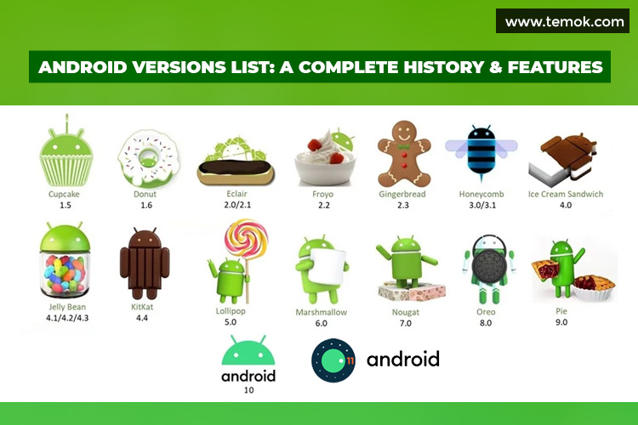
Android 版本迭代
Android的命名
ART虚拟机替代 Dalvik
权限管理
Notes:
Android 的命名。
Android 5.0 静态编译和动态编译。新增 Matiral Design 设计风格。
JIT(Just in time) & AOT(Ahead of Time) https://juejin.im/post/6844903748058218509
Android 6.0 运行时权限
Android 10 暗黑模式，3D Touch、限制IMEI码读取
11 Zombie 权限
分别为铁臂阿童木（Astro）与机器人班亭（Bender，电视动画《飞出个未来》的角色）^{[1]}。从2009年5月开始，Android的版本代号改以甜点来命名，且每个代号间的前缀以英文本母序接续排列：Cupcake（纸杯蛋糕）、Donut（甜甜圈）、Eclair（闪电泡芙）、Froyo（优格冰淇淋）、Gingerbread（姜饼）、Honeycomb（蜂巢）^{[来源请求]}、Ice Cream Sandwich（冰淇淋三明治）、Jelly Bean（果冻豆）、KitKat（奇巧巧克力）、Lollipop（棒棒糖）、Marshmallow（棉花糖）、Nougat（牛轧糖）、Oreo（奥利奥）、Pie（派）。2019年8月23日，Google宣布从Android Q开始不再以甜品命名，且直接称Android Q为Android 10^{[2]}。
https://zh.wikipedia.org/wiki/Android%E7%89%88%E6%9C%AC%E5%88%97%E8%A1%A8

Slide 7
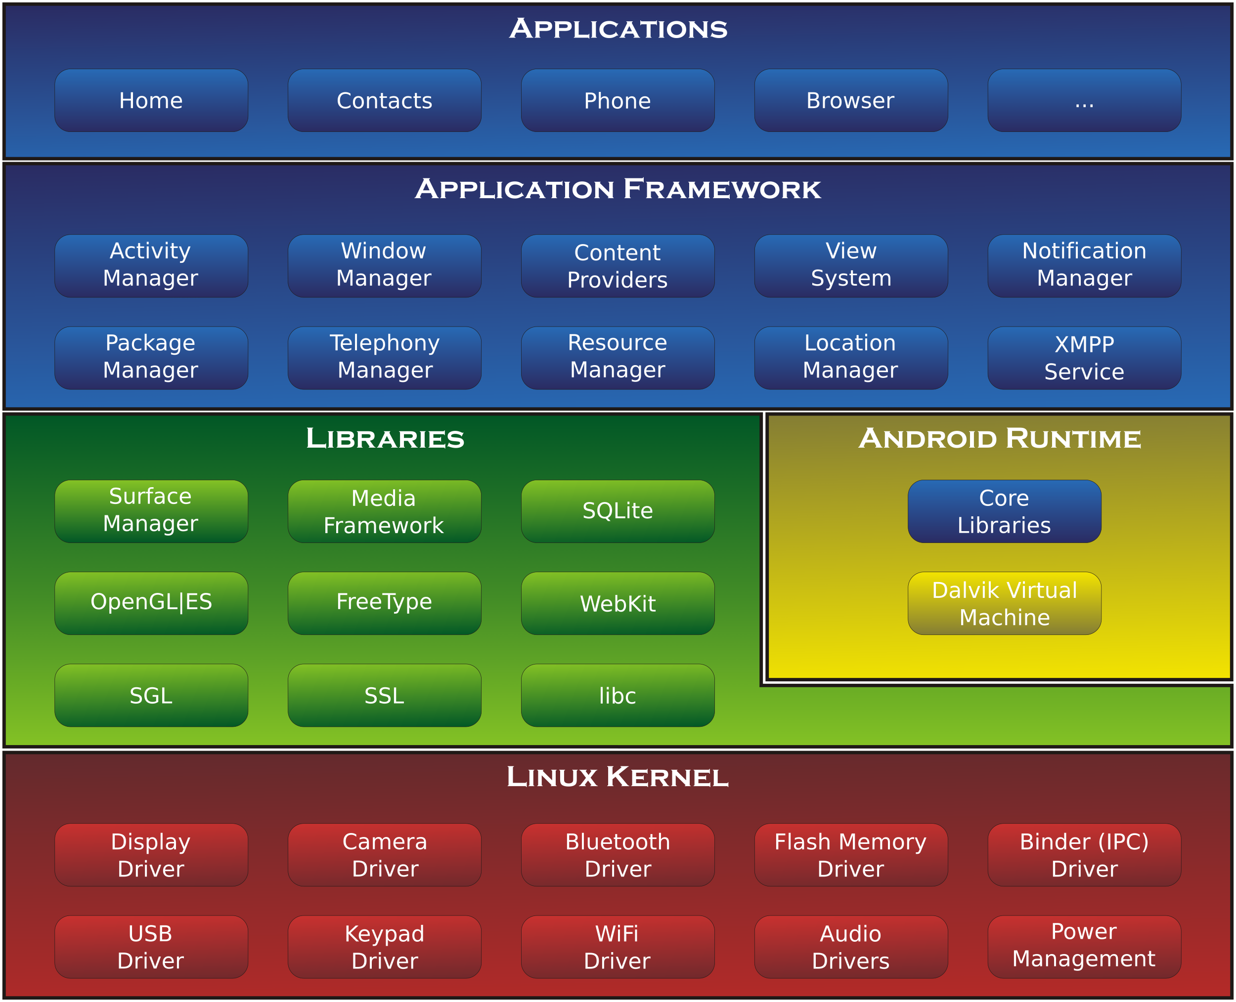
Android 系统架构
应用层（相机、电话等APP）
应用框架层 （各种Java API）
系统运行层
Linux内核层
Notes:
应用层
应用框架层
系统运行层
Linux内核层

Slide 8
Android 开发环境搭建
JAVA 环境：JDK 、IDEA
2. Android 环境：Android Studio、 虚拟机
教程见文档https://bytedance.feishu.cn/docs/doccndB09qFesriAf8xE0a7kQAh
Notes:
https://bytedance.feishu.cn/docs/doccndB09qFesriAf8xE0a7kQAh

Slide 9


学习资料
Java8 Doc https://docs.oracle.com/javase/8/docs/api/
Android Doc https://developer.android.com/reference/packages
Notes:
第一行代码：第二版和第三版都可以。

Slide 10
Java 基本介绍

Slide 11
Java 前世今生
最初的构想
运用在领域
特征和不足
Notes:
https://zh.wikipedia.org/wiki/Java
Sun公司、Java最初是想给微波炉，放映机等嵌入式设备使用。市场小，看见互联网兴起，转移到网络编程。
继承C++的面向对象，完善垃圾回收系统，可移植性。
JEE 服务器，JSE Android 手机，桌面软件，JME 嵌入式设备。
相对于C/C++ Java性能不足。

Slide 12
Notes:
1. Java 语言排名一直在Top2，还是特别值得学习的
https://hellogithub.com/report/tiobe/

Slide 13
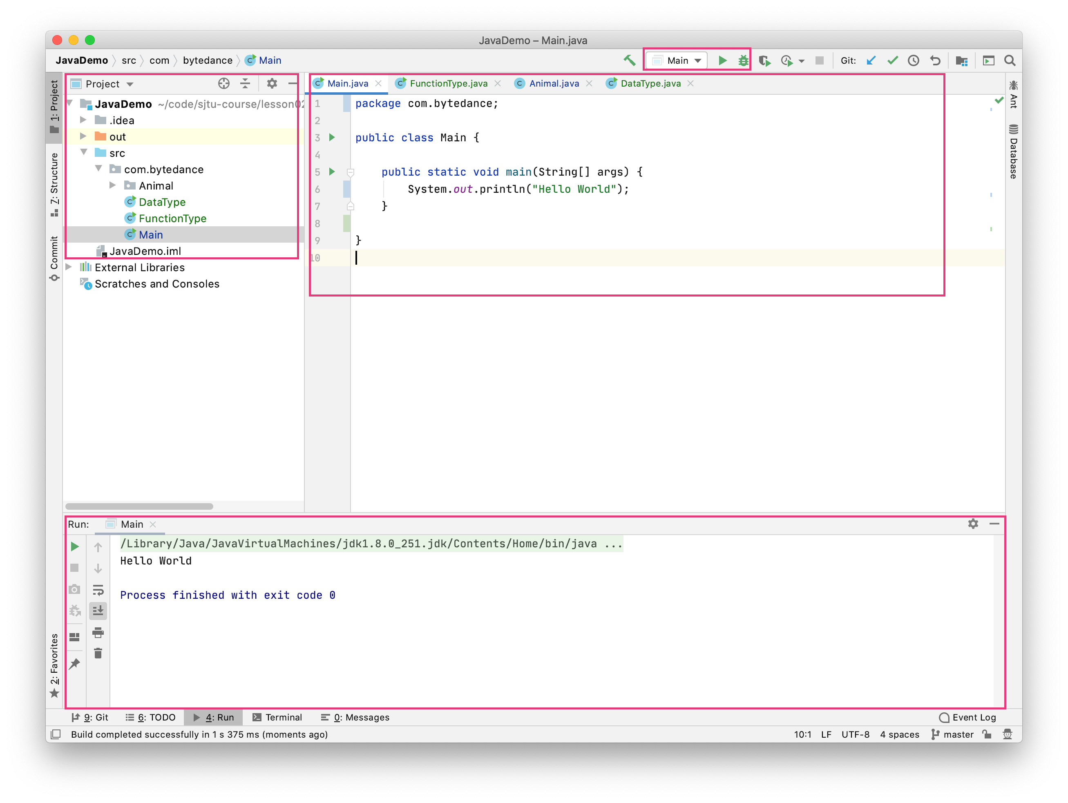
Notes:
目录列表，管理源文件
编码区（快捷键：）
底部状态栏

Slide 14
Java 数据类型
包：
[package 公司域名倒序]
源文件路径保持一致。
2. 类：
[访问修饰符 class 类名].
首字母大写，和文件名保持一致，public修饰符。
3. 方法：
[访问修饰符 非访问修饰符 返回值 方法名 参数列表] 方法首字母小写
package com.bytedance; //1 public class HelloWorld { // 2 public static void main(String[] args) { //3 System.out.println("Hello World"); } }
访问修饰符：public protected(外部包) default(子类&外部) private（本包&子类&外部）
非访问修饰符：static final abstract synchronized volatile
Notes:
类的定义
方法的定义
访问修饰符：https://blog.csdn.net/mingjie1212/article/details/50539188
非访问修饰符：https://www.yiibai.com/java/java_nonaccess_modifiers.html

Slide 15
Java 数据类型
Notes:
基础数据内存大小。 bool的大小？https://stackoverflow.com/questions/383551/what-is-the-size-of-a-boolean-variable-in-java
基础类型对应的包装类。
为什么需要基础类型？主要是性能的考虑。比如 double，基础类型8个字节，而在64位的机器上 Double的 reference就是64字节，
为什么还要包装类型？。（基础类型不是对象。不支持范型、没有object的方法）
引用类型

Slide 16
Java 数据类型
public static void main(String[] args) { boolean bo = Boolean.TRUE; // default = false byte b = Byte.MAX_VALUE; // default = 0 char c = Character.MAX_VALUE; // ‘\uFFFF’ short s = Short.MAX_VALUE; // 0x7fff int i = Integer.MAX_VALUE; //0x7fff ffff long l = Long.MAX_VALUE; // 0x7ffff ffff ffff ffff float f = Float.MAX_VALUE; //0x1.fffffeP+127f double d = Double.MAX_VALUE; //0x1.fffffffffffffP+1023 }
为什么保留基础类型？https://blog.csdn.net/u010408365/article/details/50094991
Notes:
基础数据内存大小
基础类型对应的包装类。
为什么需要基础类型？主要是性能的考虑。比如 double，基础类型8个字节，而在64位的机器上 Double的 reference就是64字节，
为什么还要包装类型？。（基础类型不是对象。不支持范型、没有object的方法）
引用类型

Slide 17
Java 引用数据类型
Dog dog1 = new Dog(“旺财”); Dog dog2 = dog1; System.out.println(dog1 == dog2);// ture or false dog2.name = “汪星人”; System.out.println(dog1.name); // 旺财 or 汪星人
Dog{
Name = ””
}
dog2
dog1
堆
栈
Notes:
基础数据内存大小
基础类型对应的包装类
引用类型

Slide 18
Java 类 属性 方法
属性：
[访问修饰符 非访问修饰符 类型 变量名称]
2. 构造方法：
[访问修饰符 构造器名 参数列表].
3. 方法：
[访问修饰符 非访问修饰符 返回值 方法名 参数列表]
package com.bytedance.Animal; public class Animal { // 属性 public String name; // 构造方法 public Animal(String name) {this.name = name; } // 成员方法 void sing(){ System.out.println("动物在唱歌"); } }
Notes:
成员变量：被对象持有
成员函数：对象持有，可以访问对象内其他的变量或者方法
静态变量：类持有
静态方法：类持有
构造器

Slide 19
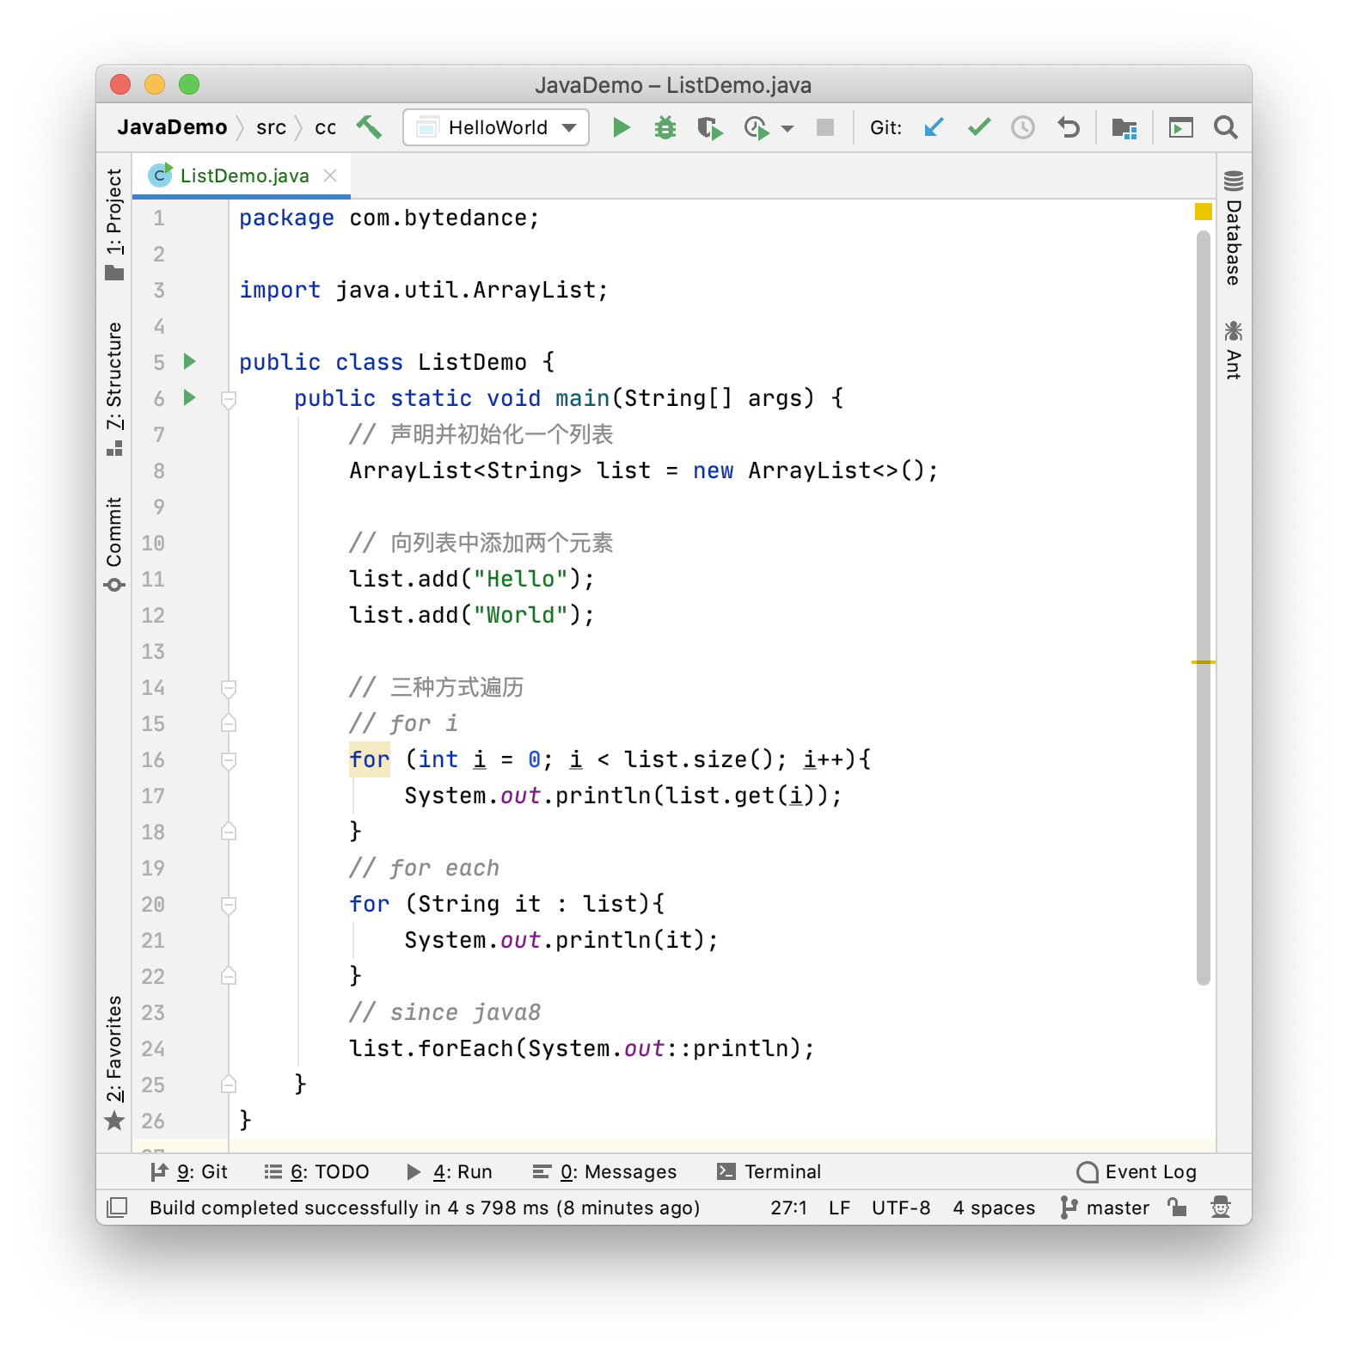
Java List使用（对应C++ Vector）
声明&初始化 list 对象
向 list 中添加元素
遍历 list 并答应
Notes:
成员变量：被对象持有
成员函数：对象持有，可以访问对象内其他的变量或者方法
静态变量：类持有
静态方法：类持有
构造器

Slide 20
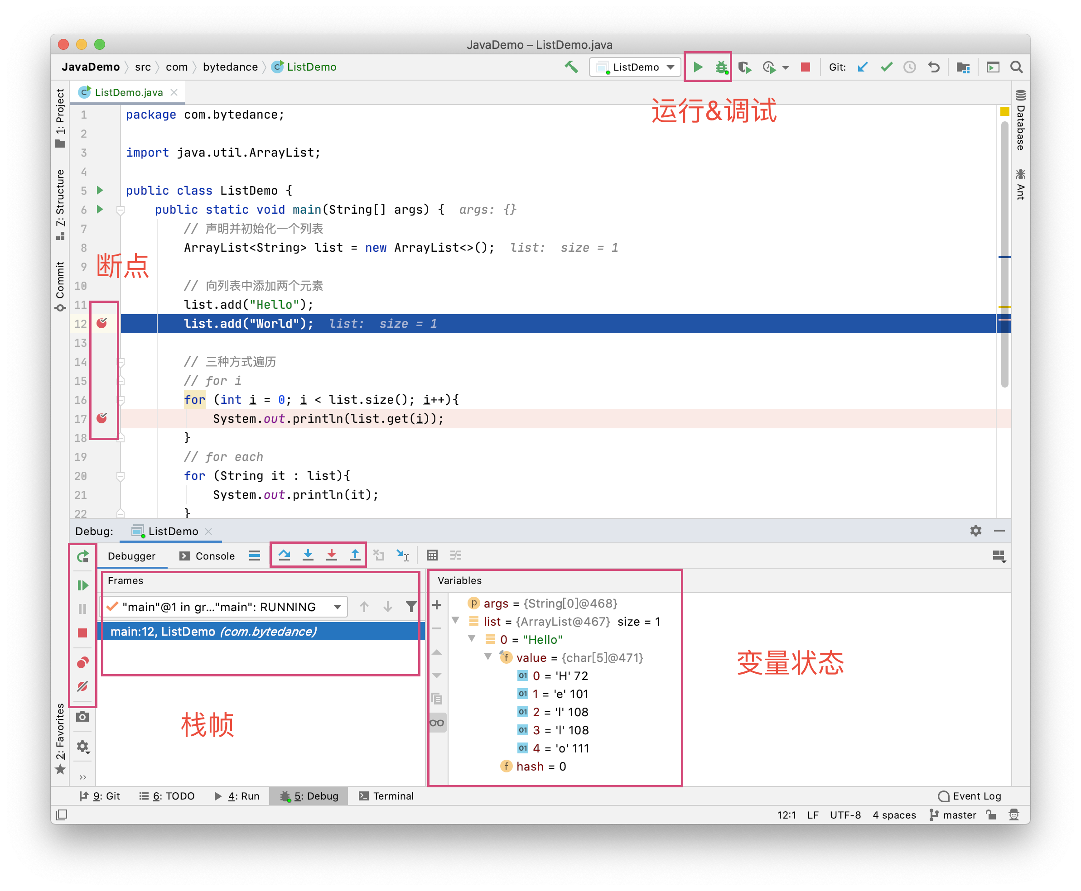
IDE 调试方法
运行调试
打断点
单步调试
更多：https://www.cnblogs.com/chiangchou/p/idea-debug.html

Slide 21
Android 基础介绍

Slide 22
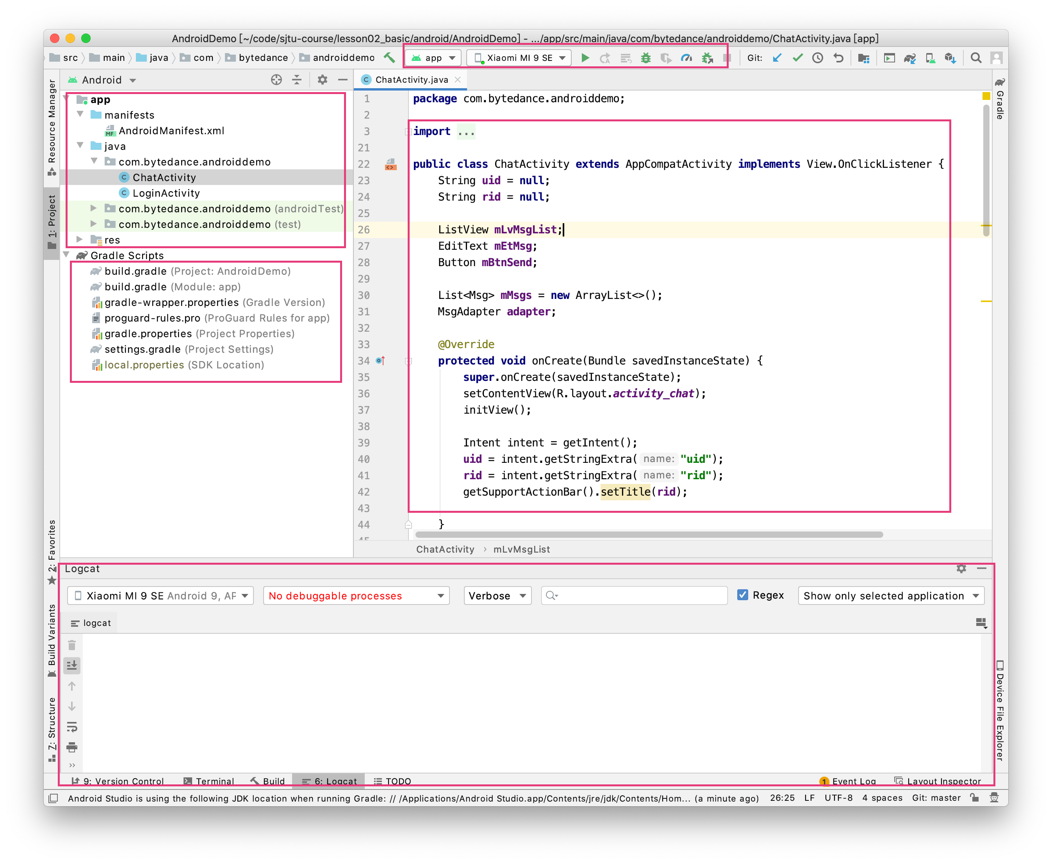
查找类：Double Shift 字符串查找：Command + Shift + F
向上插入一行：Command + Option + Enter 向下插入一行：Shift + Enter
光标跳到行首：Command + Left / Right
光标跳过单词：Option + Left/Right
格式化代码：Command + Option + L
Windows上
- Ctrl 替代 command
- Alt 替代 option
Notes:
源文件区域
编码区
顶部工具类
底部状态栏

Slide 23
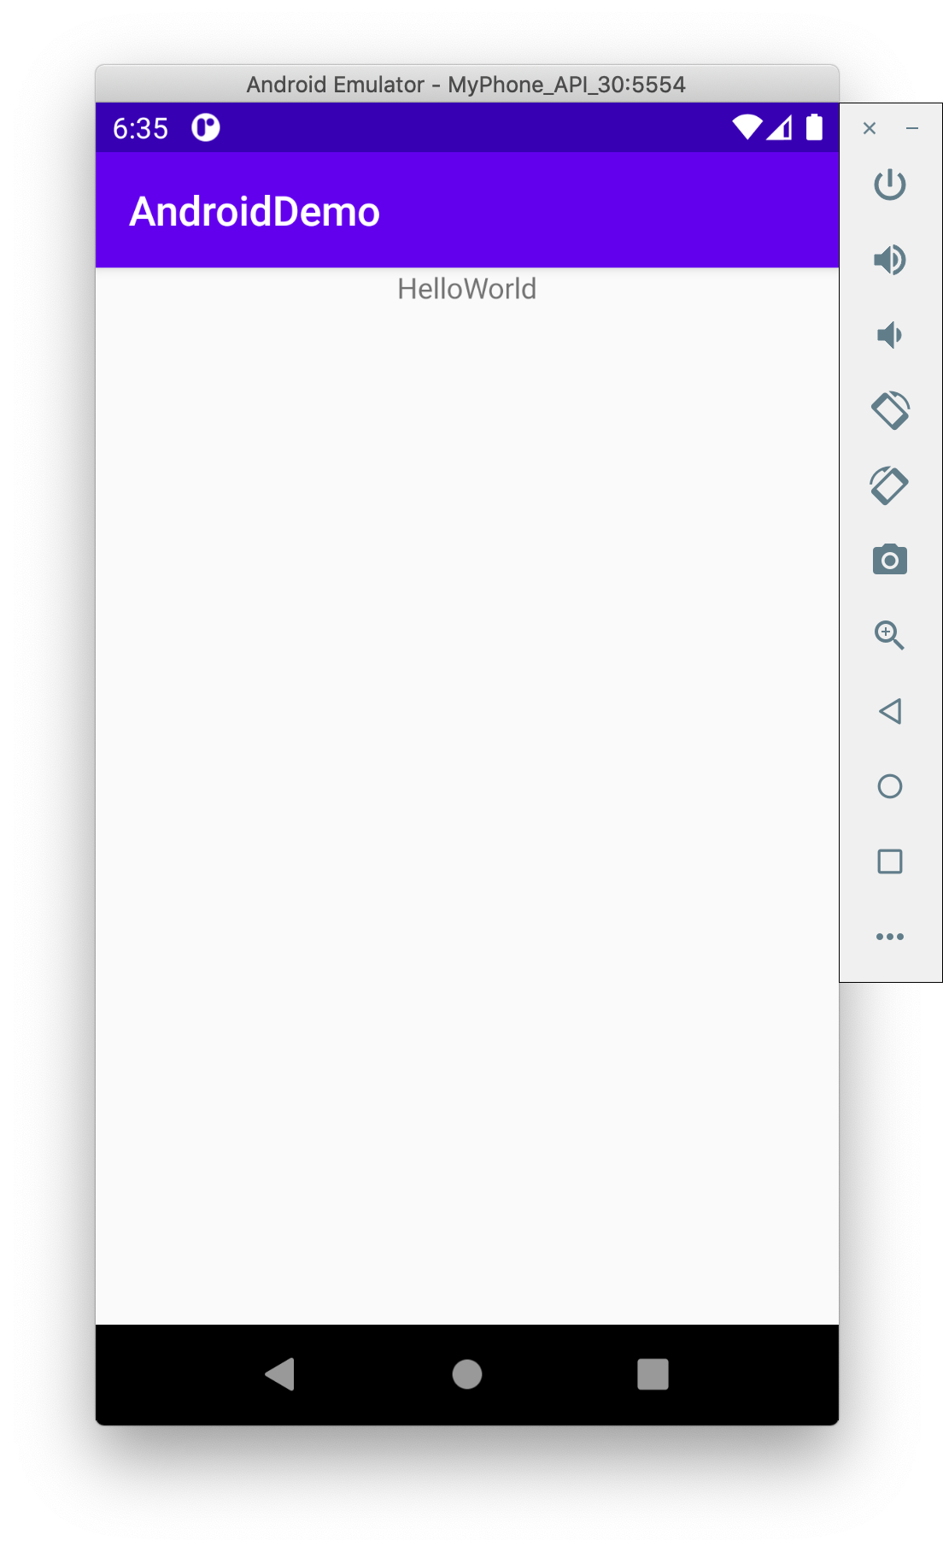
右键目录 -> new. -> Activity -> Empty Activity。
Activity名称HelloActivity ，勾选Launcher Activity，LanguageJava
打开res/layout/activity_hello.xml
添加一个一个TextView控件，内容如右侧。
重新运行程序
Helloworld
<?xml version="1.0" encoding="utf-8"?> <LinearLayout xmlns:android="http://schemas.android.com/apk/res/android" xmlns:app="http://schemas.android.com/apk/res-auto" xmlns:tools="http://schemas.android.com/tools" android:layout_width="match_parent" android:layout_height="match_parent" tools:context=".HelloActivity"> <TextView android:id="@+id/tv_hello" android:layout_width="match_parent" android:layout_height="wrap_content" android:gravity="center" android:text="HelloWorld" /> </LinearLayout>
Notes:
创建项目的时候需要注意的点。
项目的目录结构。Gradle文件、manifest 清单文件、Src目录文件。
Activity的生命周期。
修改 xml 文件，打印HelloWrold

Slide 24
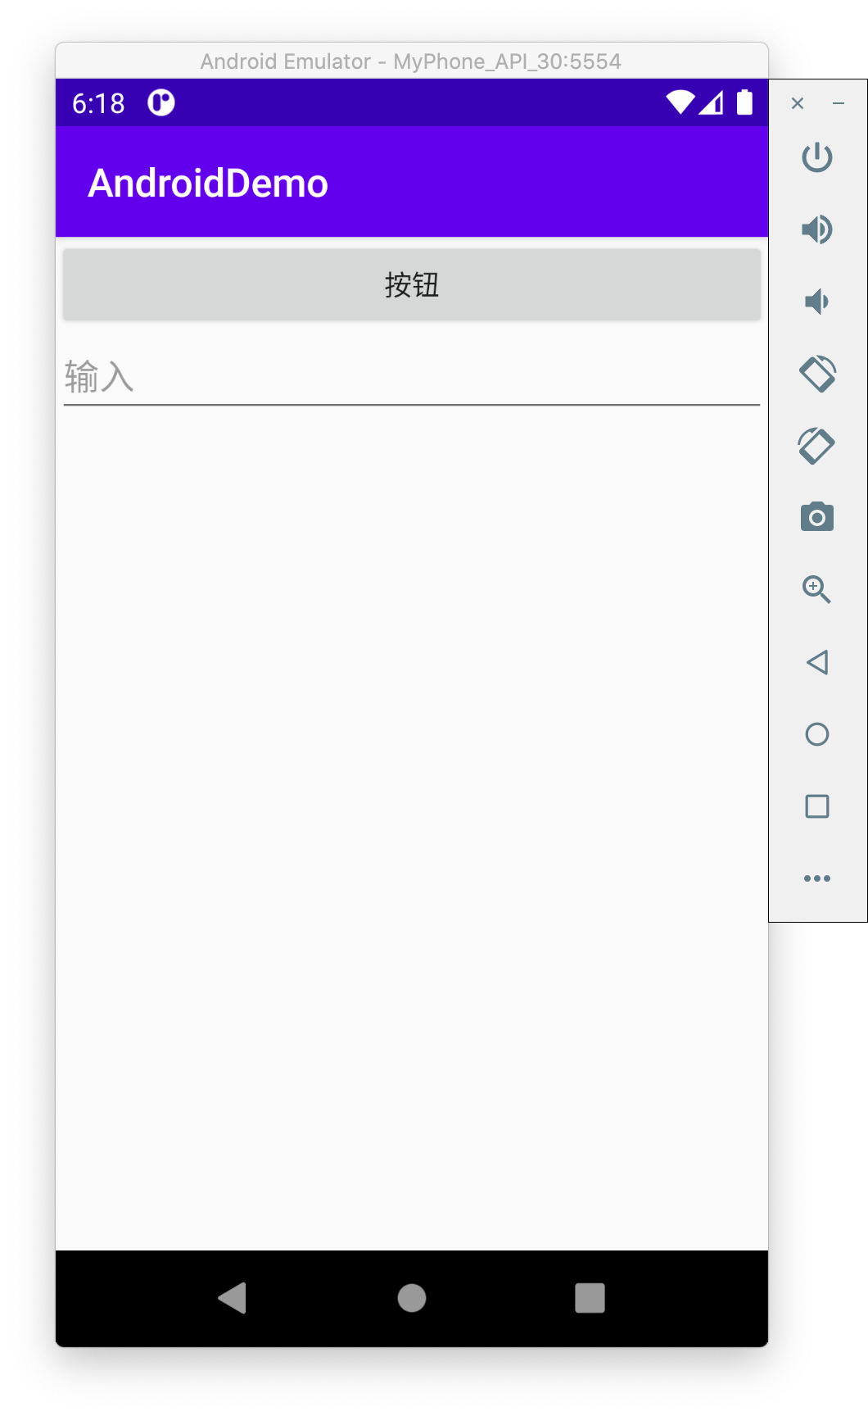
Button 和 EditView
<?xml version="1.0" encoding="utf-8"?> <LinearLayout xmlns:android="http://schemas.android.com/apk/res/android" xmlns:app="http://schemas.android.com/apk/res-auto" xmlns:tools="http://schemas.android.com/tools" android:layout_width="match_parent" android:layout_height="match_parent" android:orientation="vertical" tools:context=".WidgetActivity">
<Button android:id="@+id/btn" android:layout_width="match_parent" android:layout_height="wrap_content" android:text="按钮" />
<EditText android:id="@+id/et" android:layout_width="match_parent" android:layout_height="wrap_content" android:hint="输入" /> </LinearLayout>
Notes:
使用id找到View
设置View的大小
设置监听器
加载照片

Slide 25
代码修改TextView中的内容
public class HelloActivity extends AppCompatActivity { private TextView tv;//1. 添加一个变量
@Override protected void onCreate(Bundle savedInstanceState) { super.onCreate(savedInstanceState); setContentView(R.layout.activity_hello); // 2. 设置布局文件 tv = findViewById(R.id.tv_hello); // 3. 关联 tv 和 布局文件中的控件 tv.setText(“你好世界！”); // 设置文本内容 tv.setTextColor(Color.RED); // 设置文本颜色 } }
Notes:
创建项目的时候需要注意的点。
项目的目录结构。Gradle文件、manifest 清单文件、Src目录文件。
Activity的生命周期。
修改 xml 文件，打印HelloWrold

Slide 26

<ListView android:id="@+id/lv" android:layout_width="match_parent" android:layout_height="match_parent"/>
ListView
ArrayList<String> list = new ArrayList<String>(); @Override protected void onCreate(Bundle savedInstanceState) { super.onCreate(savedInstanceState); // 0. 初始化数据 list.add(“A”); list.add(“B”); list.add(“C”); // 1. 关联布局文件 setContentView(R.layout.activity_demo); // 2. 初始化控件 ListView listView = findViewById(R.id.lv); // 3. 设置适配器 listView.setAdapter(new ArrayAdapter<>( ListActivity.this, android.R.layout.simple_expandable_list_item_1, list)); }
Notes:
1. 使用ListView 显示一个列表

Slide 27
Android 实战

Slide 28
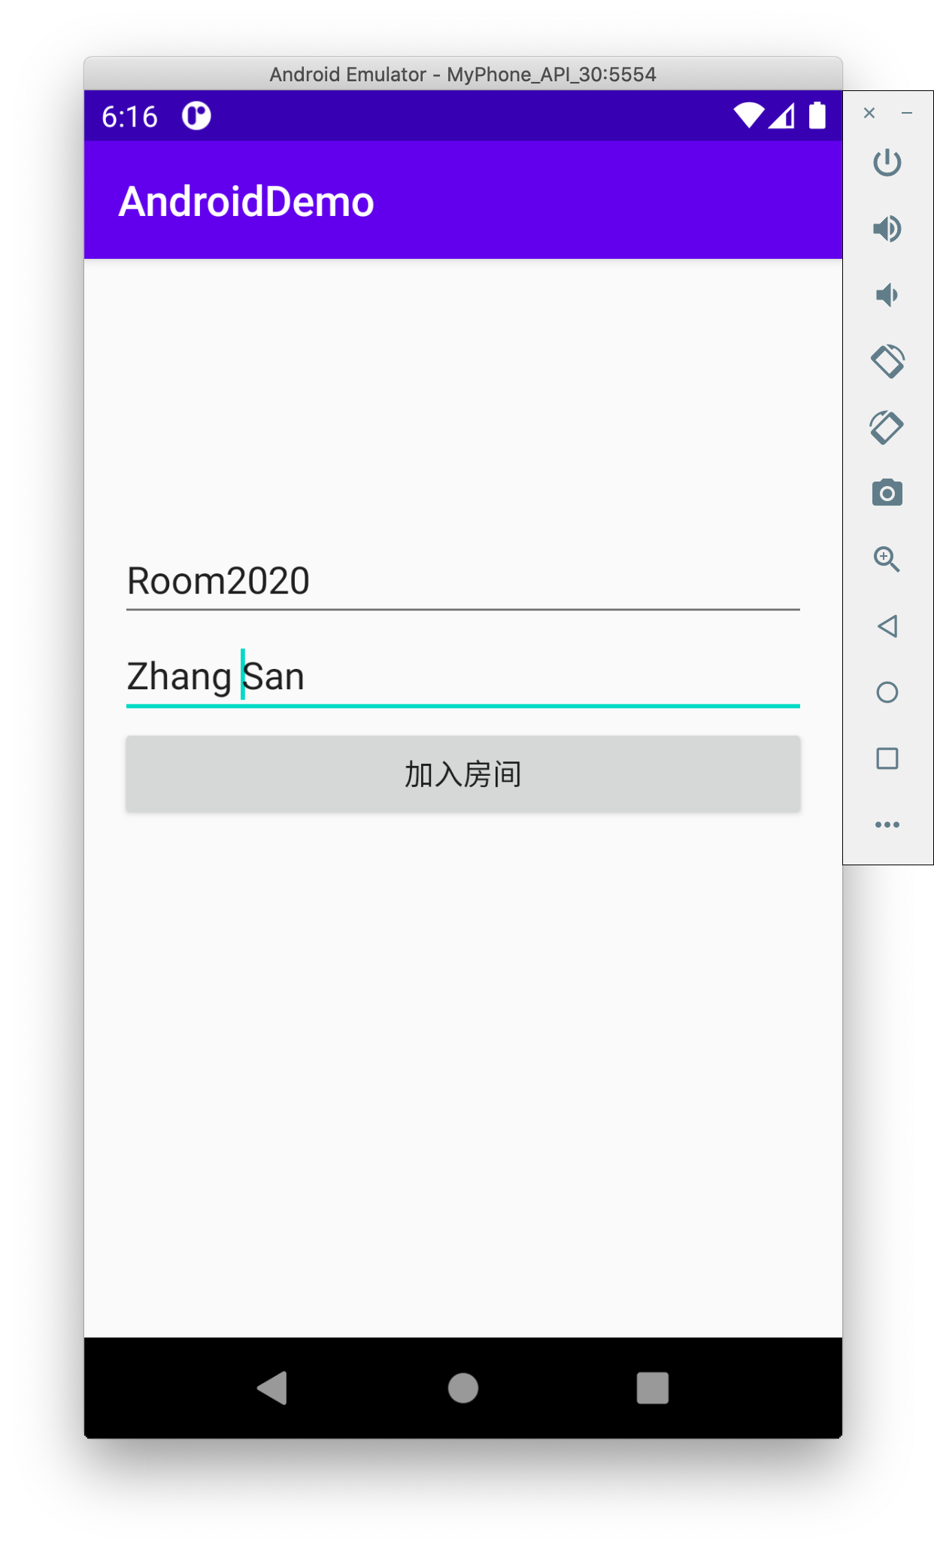
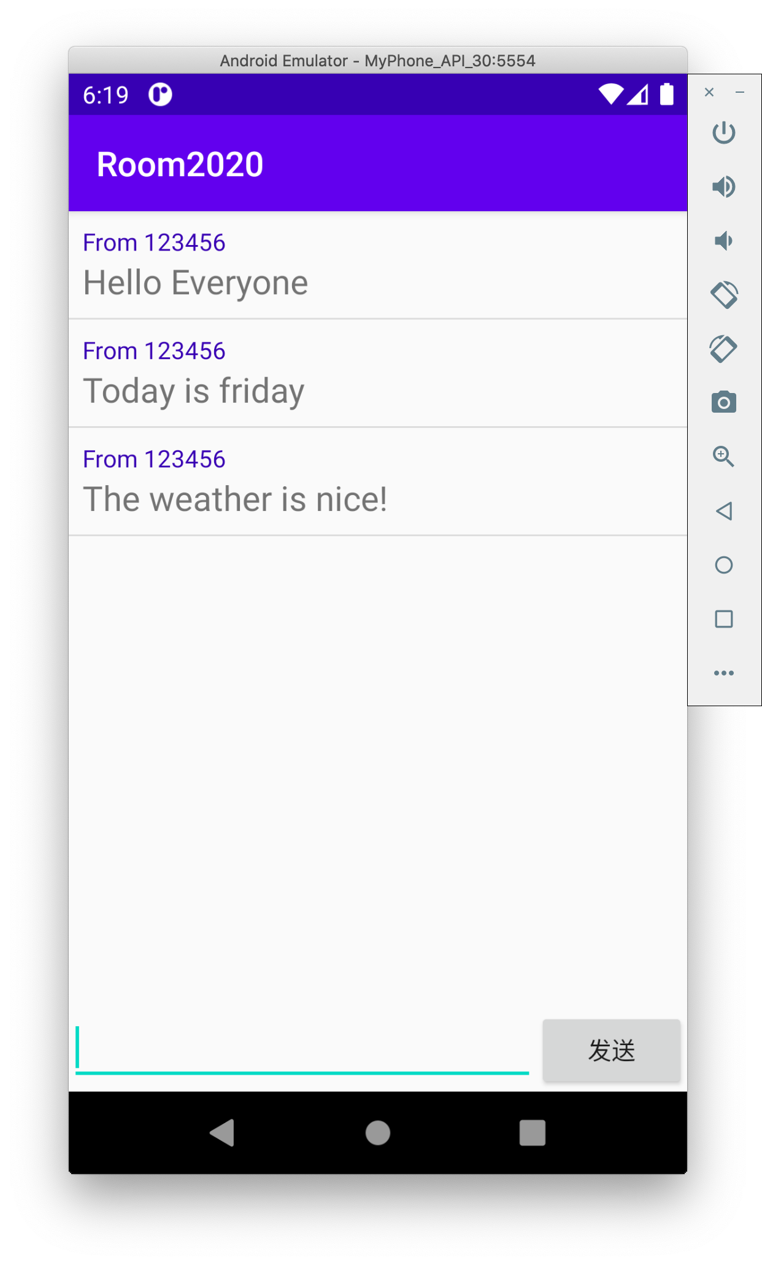
项目实战
实现两个页面(Activity).
Activity 1： “房间名”输入框，“用户名”输入框，“登陆”按钮
Activity 2: “消息记录”列表，“消息”输入框，“发送按钮”

Slide 29
项目实战
Notes:
分解页面UI

Slide 30
Q & A

Slide 31

THANKS.

